Slide 1
Розвиток освіти на західній Україні II половина 19століття.

Slide 2
. Розвиток освіти в 70-90-х рр. ХІХ ст

Slide 3
У другій половині ХІХ ст., як і перше, розвиток української культури відбувався в умовах колонізаторських політичних режимів, що панували в Україні. Найбільше вони дошкуляли народній освіті. Початкових і середніх шкіл не вистачало. До скасування кріпосного права в Російській імперії (1861 р.) освіта в Україні, особливо початкова, занепадала. Дворяни вважали, що освіта селянам не потрібна. Царський уряд майже зовсім усунувся від матеріального утримання початкових шкіл.
В освіті зміни стали відчутними вже на межі 60-х рр. Молода інтелігенція, студенти, що об’єдналися в громади, активно переймалися створенням недільних шкіл. У 1862 р. в Україні їх було понад 110. Викладання в багатьох із них провадилося українською мовою, видано було букварі й підручники, в тому числі «Буквар» Т. Шевченка. Але того ж таки 1862 р. царський уряд вирішив закрити недільні школи, а багатьох організаторів і викладачів цих шкіл було заарештовано.

Slide 4

«Буквар» Т Шевченко

Slide 5
Становище стало поліпшуватись після проведення реформ. У 70-х рр. XIX ст. земства сприяли відкриттю нових шкіл, опікувалися змістом і методикою навчання. Вони збільшували асигнування на утримання та будівництво шкіл. З 1871 р. по 1895 р. асигнування зросли у 6 разів. Впроваджувалося вивчення історії, географії, математики. Політика реформ проводилася царизмом одночасно з політикою репресій проти української культури. Уряд не дозволяв навчатися українською мовою. Валуєвський циркуляр та Емський указ чітко визначили головний напрямок освітньої політики російського царизму в Україні: не допустити українську мову в школу. Проте, завдяки поширенню початкової освіти рівень письменності в українських селах наприкінці ХІХ ст. становив близько 20%, а в містах – 50%. Певні зміни в царині освіти не оминули і Західну Україну. У 1869 р. уряд Австро-Угорської імперії проголосив загальне обов’язкове початкове навчання на західноукраїнських землях. Але через матеріальні нестатки багато українських дітей не мали можливості відвідувати школу. До того ж у переважній більшості шкіл навчання велося: Східній Галичині – польською мовою, у Північній Буковині – німецькою, румунською, в Закарпатті – угорською. Це зумовило те, що рівень письменності серед українського населення ледь сягав 40%, а в гірських районах – 10%.

Slide 6
У системі середньої освіти Російської імперії існувало кілька типів шкіл: класичні гімназії, реальні, кадетські й духовні училища, семінарії. В одних (класичних гімназіях) перевага надавалася вивченню грецької, латинської мов і логіки, а їх випускники отримували право вступати до університетів, в інших (реальних) – сучасним європейським мовам, математиці, природничим наукам. У 1859 р. в Києві було відкрито першу жіночу гімназію.

Slide 7
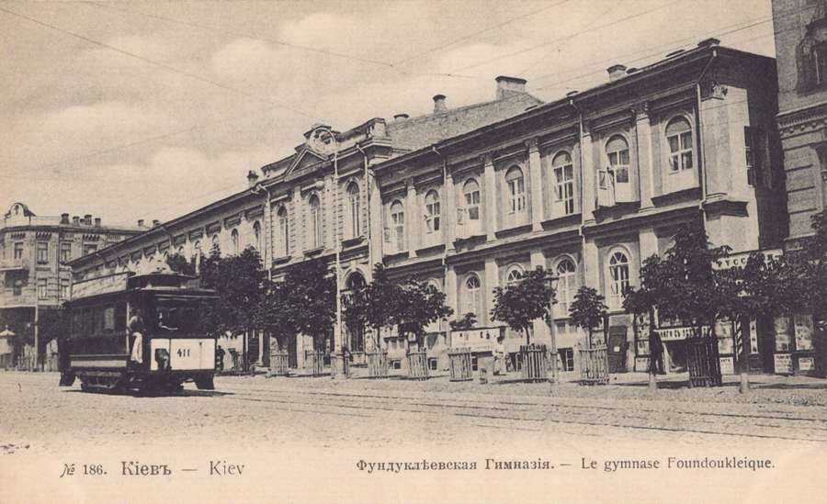
Фундуклеївська жіноча Гімназія

Slide 8
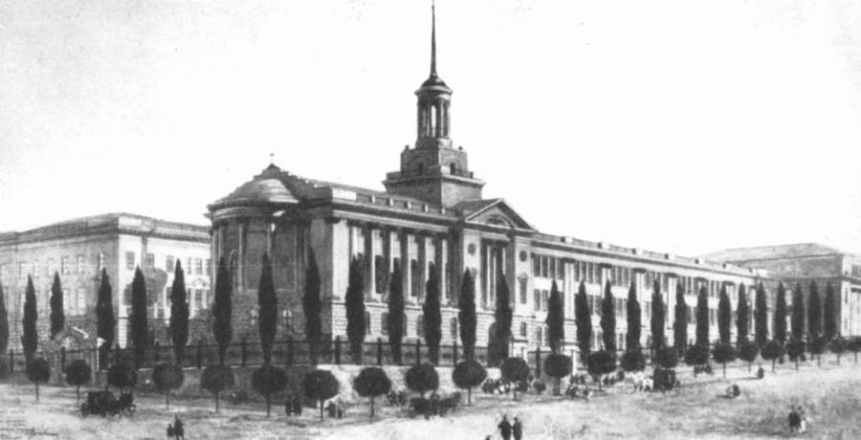
Проєкт Ольгинської жіночої Гімназії

Slide 9
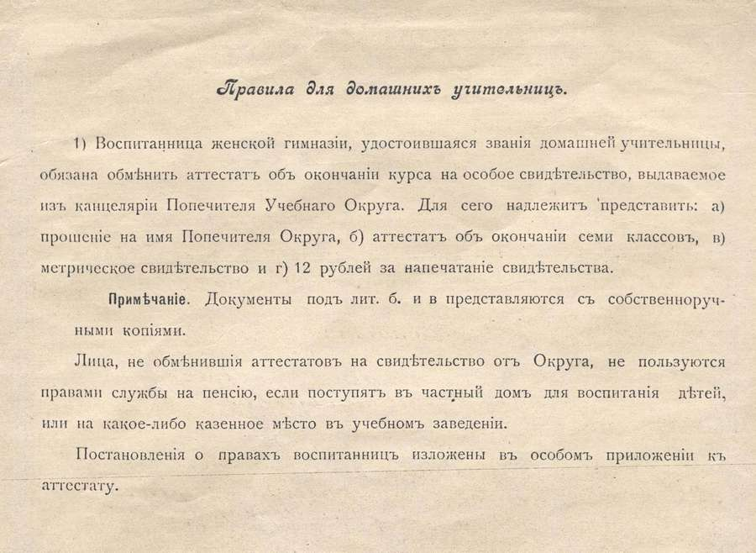

Slide 10
Осердям дореволюційної системи середніх шкіл були гімназії. У
1864 році було введено поділ гімназій на «класичні» і «реальні».
Під класичною гімназією мали на увазі ту, в якій ґрунтовно
вивчають «класичні мови» (латинську і давньогрецьку), необхідні
для гуманітарного циклу. Атестат класичної гімназії автоматично
дозволяв претендувати на зарахування до університету. Реальні ж
гімназії націлювали учнів на технологічні, політехнічні та інші
спеціальні інститути, що вимагають реальних практичних знань. З
1871-го залишилися тільки класичні гімназії, а реальні отримали статус училищ. Програма класичної гімназії в Києві, як і повсюдно в імперії (за даними на 1884 рік) включала такі предмети:
1)закон Божий;
2)російську мову з церковнослов'янською і словесність;
3)логіку;
4)латинську мову;
5)давньогрецьку мову;
6)математику - арифметику, алгебру, геометрію і тригонометрію;
7)фізику;
8)історію;
9)географію;
10)математичну географію (у нинішньому розумінні - економічну географію);
11)французьку мову;
12)німецьку мову;
13)спів;
14)гімнастику.

Slide 11
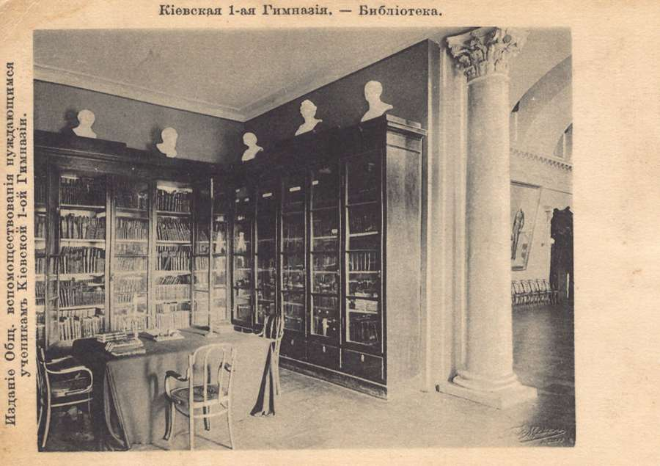
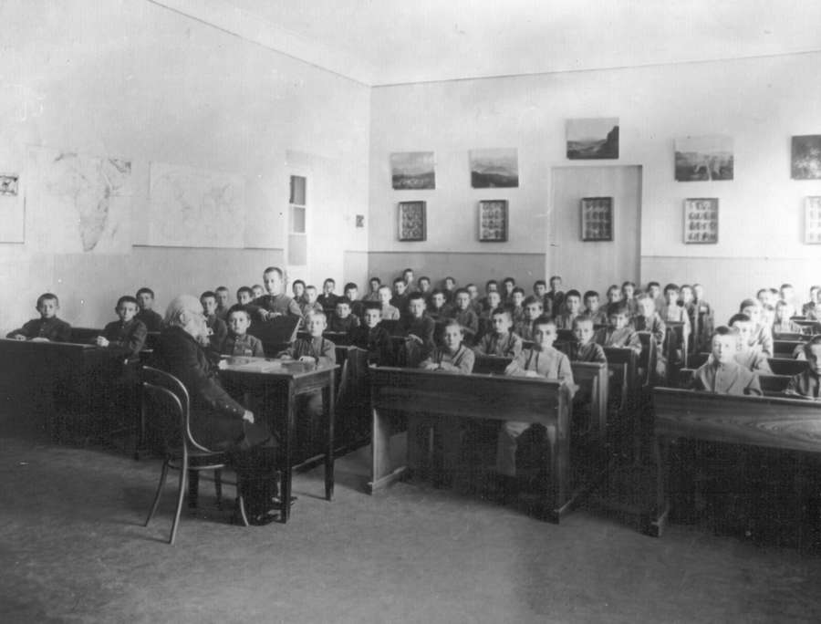
Перші Чоловічі Гімназії

Slide 12
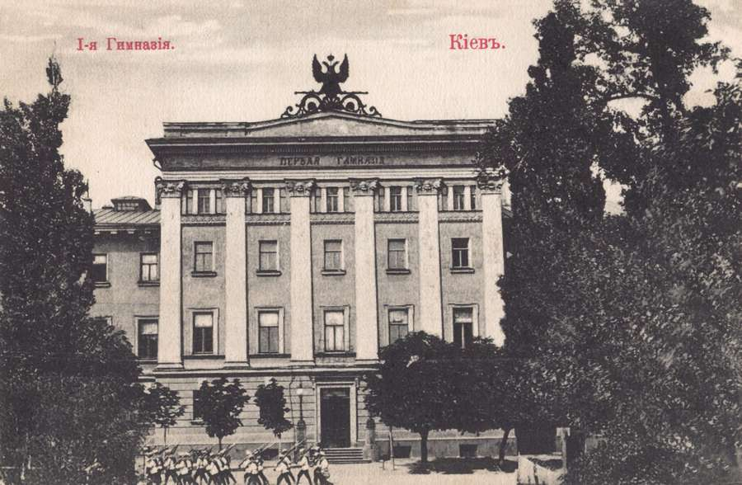

Slide 13
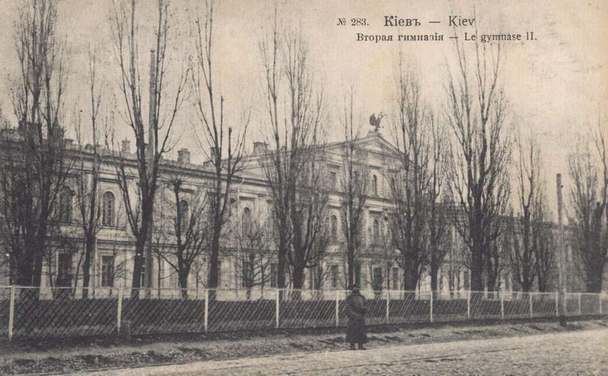
Друга Гімназія

Slide 14
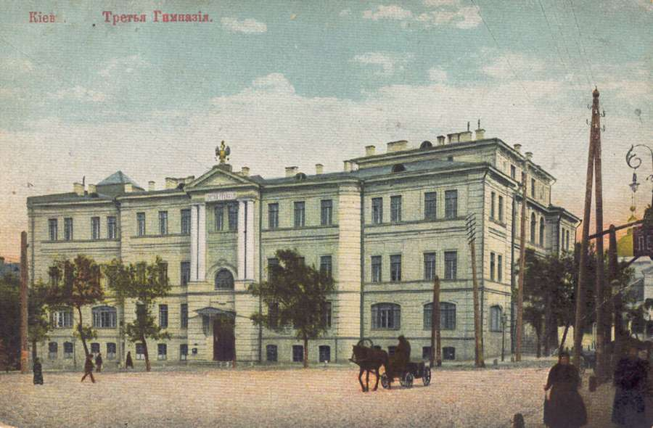
Третя Гімназія

Slide 15
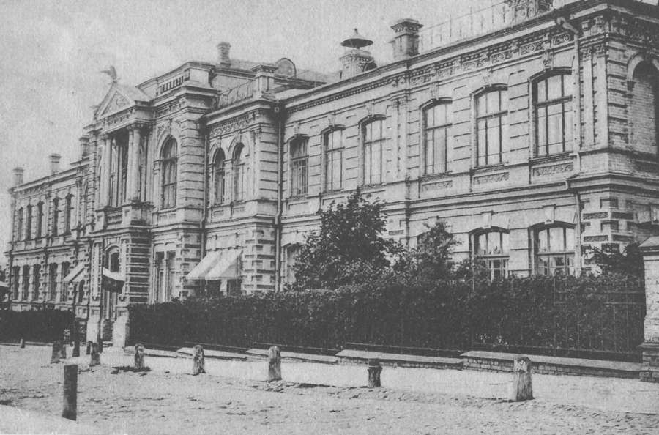
Четверта Гімназія

Slide 16
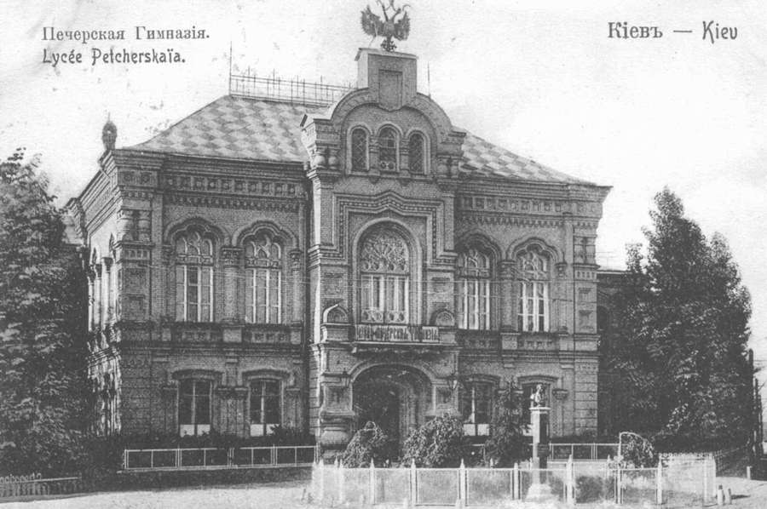
П’ята Гімназія

Slide 17
Отже, у другій половині ХІХ ст. в системі освіти на українських землях стались позитивні зрушення, зумовлені потребою часу в освічених спеціалістах. Було зроблено крок у розвиткові загальної початкової освіти. Проте імперські уряди Російської імперії та Австро-Угорської монархії не були зацікавлені в розвої української культури, побоюючись зростання національної свідомості мас. На всій території України не було жодного вищого навчального закладу з українською мовою викладання.

